Slide 1

Metodologie pro ISK 2
Kontrola dat
Popis kategorizovaných dat

Slide 2
Popisná (deskriptivní) statistika
Začínáme zkoumáním jednotlivých proměnných, teprve potom analyzujeme jejich vztahy
Účelem analýzy je „zpřístupnit data graficky, tabulkově a výpočtem statistických charakteristik“ (Hendl 2009)

Slide 3
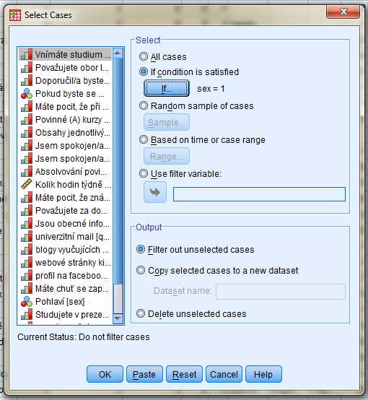
Výběr případů
Pokud nechceme pracovat s celým souborem
Data → Select Cases
Lze vybírat náhodně nebo dle kritéria – pokud např. chceme pracovat jen s muži, pak musíme použít proceduru IF

Slide 4

Kontrola dat: GIGO
„Garbage in, garbage out!“

Slide 5
Kontrola dat: GIGO
Chyby při zpracování
  Posuny desetinných čárek
  Záměna znaků (nepoužívat „0“ pro missing values)
  Chyby při přepisování
Kontrola dat
  Kontrola okem („vytisknout a řádek po řádku zkontrolovat“ Hendl, 2009)
  Předběžné grafické zobrazení dat

Slide 6
Co s missing values?
Hodnota „neodpověděl/a“
Jsou výskyty rozděleny náhodně?
Způsoby kontroly:
  rozdělit soubor na skupiny záznamů s missing values a bez nich, porovnat charakteristiky obou souborů
  Kontrola korelací vyplnění/nevyplnění s jinou proměnou

Slide 7
Co s missing values?
Pokud potřebujeme pracovat jen s úplnými záznamy:
  Vymazání jednotky
  Vymazání proměnné
  Imputace
    Odhad scházející hodnoty (regresní analýza)
    Nahrazení průměrnou hodnotou subpopulace

Slide 8
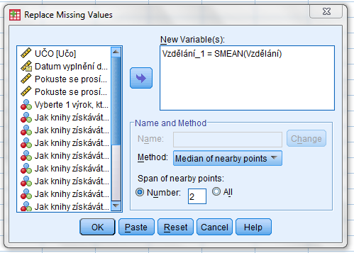
Co s missing values?
Transform → Replace Missing Values

Slide 9
Kategorizovaná a nekategorizovaná data
Kategorizovaná data: nominální, ordinální i kardinální proměnné s malým počtem variant (pohlaví, vzdělání, počet dětí)
Nekategorizovaná data: kardinální proměnné s velkým počtem variant (plat)

Slide 10
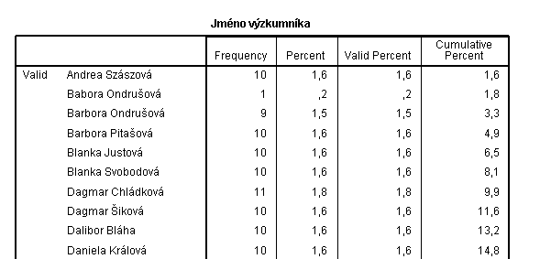
Kontrola kategorizovaných dat
Analyze → Descriptive Statistics → Frequencies
Chybný zápis jména

Slide 11
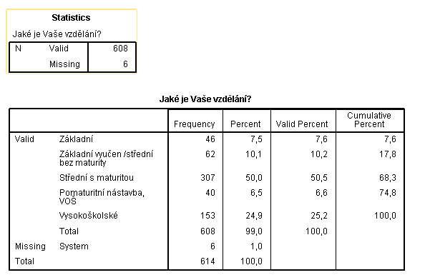
Kontrola kategorizovaných dat
Analyze → Descriptive Statistics → Frequencies
Co s missing values?

Slide 12
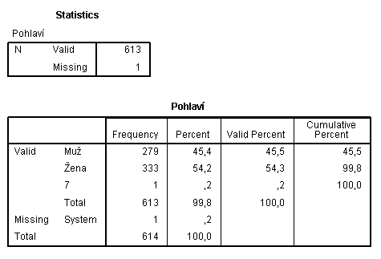
Kontrola kategorizovaných dat
Analyze → Descriptive Statistics → Frequencies
Chyba: proměnná „Pohlaví“ by neměla nabývat hodnoty 7

Slide 13
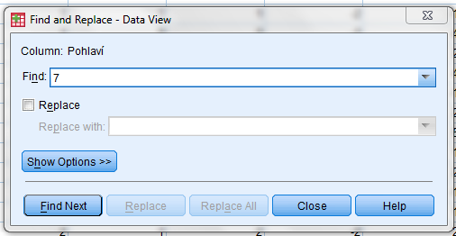
Kontrola kategorizovaných dat
Nalezení dat: CTRL+F
Edit → Find

Slide 14
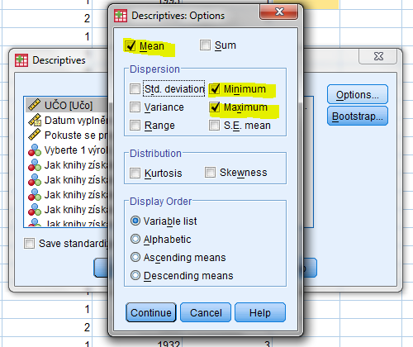
Kontrola nekategorizovaných dat

Slide 15
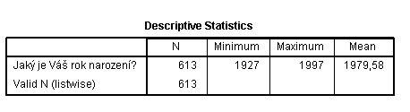

Kontrola nekategorizovaných dat
Analyze → Descriptive Statistics → Descriptives

Slide 16
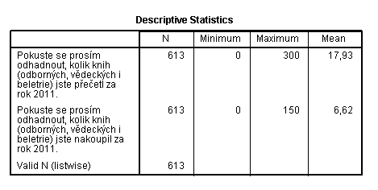

Kontrola nekategorizovaných dat
Analyze → Descriptive Statistics → Descriptives

Slide 17
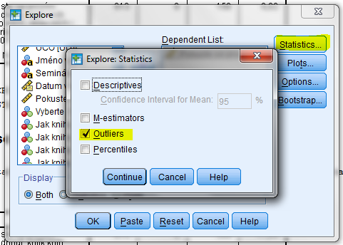
Kontrola nekategorizovaných dat
Analyze → Descriptive Statistics → Explore

Slide 18
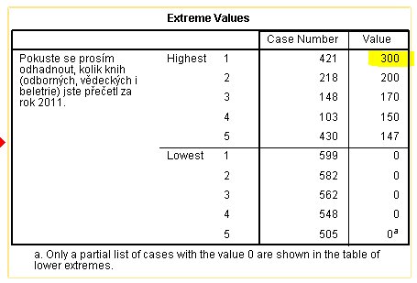
Kontrola nekategorizovaných dat
Analyze → Descriptive Statistics → Explore

Slide 19
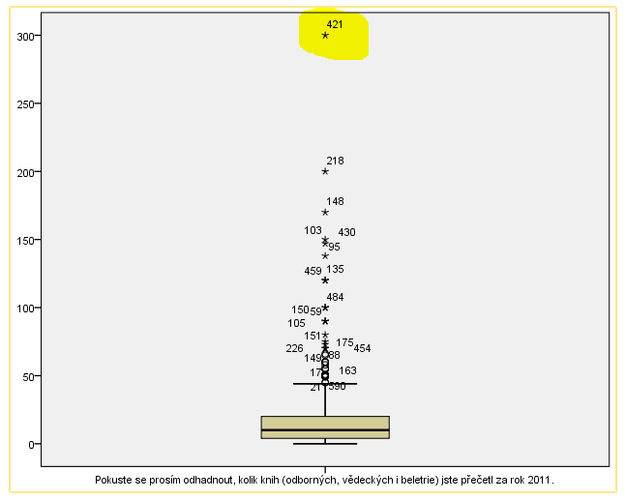
Kontrola nekategorizovaných dat
Analyze → Descriptive Statistics → Explore
Je to chyba nebo ne?

Slide 20
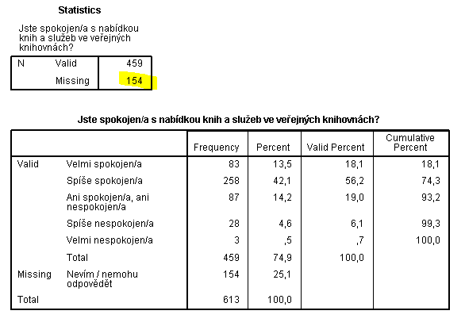
Analýza kategorizovaných dat
Třídění prvního stupně (univariační analýza)
Analyze → Descriptive Statistics → Frequencies
„Podezřele“ moc missing values
Možný postup: rekódovat jako novou proměnnou (odpověděli/neodpověděli) a sledovat, zda výskyty hodnot souvisí s jinými proměnnými

Slide 21
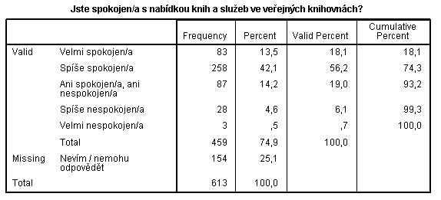
Tabulka četností
Analyze → Descriptive Statistics → Frequencies

Slide 22
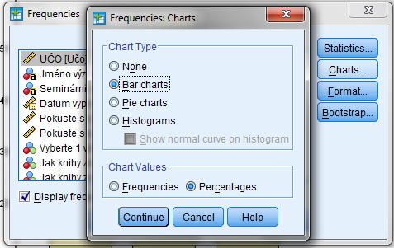
Analýza kategorizovaných dat
Analyze → Descriptive Statistics → Frequencies → Charts → Bar Charts

Slide 23
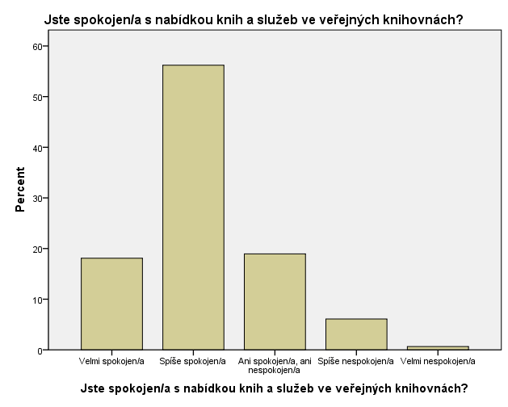
Sloupcové grafy

Slide 24
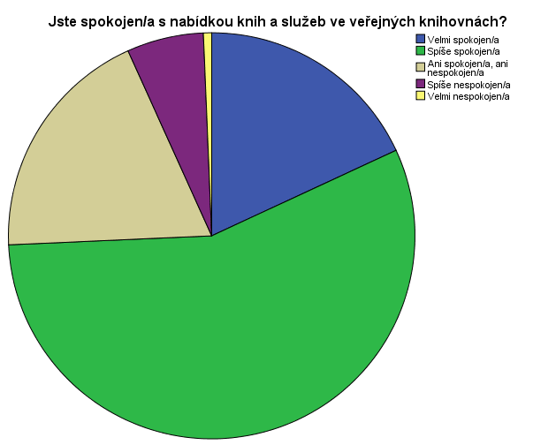
Koláčové grafy

Slide 25
Zobrazování dat
Tabulka četností
  První přehled výsledků měření
  Vhodné pro uvedení přesných čísel
  Absolutní / relativní / validní / kumulativní četnosti
Graf četností
  Názornější
  Používají se validní četnosti
  Osa X: hodnoty proměnné
  Osa Y: četnosti

Slide 26
Zobrazování dat
Sloupcový graf:
  Nezávislá proměnná na vodorovné ose
  Závislá proměnná na svislé ose
  Pozor na měřítko:

Slide 27
Míry centrální tendence
Nominální proměnná: MODUS
Ordinální proměnná: MODUS, MEDIÁN
MODUS je hodnota, která se v datech vyskytuje nejčastěji.
MEDIÁN dělí řadu výsledků seřazených podle velikosti na dvě stejně početné poloviny
MEDIÁNOVÁ KATEGORIE je ta, ve které je dosaženo 50% všech údajů, postupujeme-li od první kategorie výše.

Slide 28
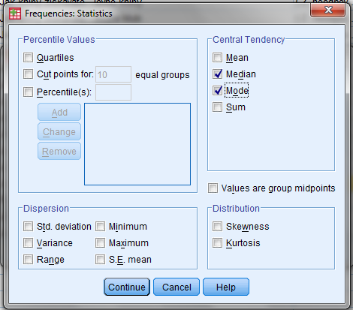
Míry centrální tendence
Analyze → Descriptive Statistics → Frequencies → Statistics → Median, Mode

Slide 29
Obrázky: kevin dooley

